Slide 1
Creando Triggers

Slide 2
Objetivos
Identificar las características y el uso de un Trigger.
Describir los eventos que pueden ser controlados a través de un Trigger.
Tipos de Triggers asociados a sentencias DML
Cómo crear Trigger a Nivel de Sentencia
Uso de predicadores condicionales en un Trigger
Uso de las pseducomumnas OLD y NEW
Cómo crear un Trigger a Nivel de Fila.
Cómo incorporar restricciones en Trigger a Nivel de Fila
Cómo crear un Trigger INSTEAD OF
Cómo crear Trigger asociado a sentencias DDL y a eventos
Cómo obtener información de los Procedimientos Almacenados desde el Diccionario de Datos.

Slide 3
Conceptos Generales de Triggers de Base de Datos
Un Trigger de Base de Datos es un bloque PL/SQL o asociado a una tabla, vista, esquema o Base de Datos
Se activan implícitamente
por la base de datos en respuesta a un evento especifico, sin importar qué usuario está conectado o la aplicación que se está utilizando
Se ejecutan implícitamente cuando ocurren los siguientes eventos: DML sobre tablas, DML sobre Vistas y DDL
Se pueden
utilizar para: integridad referencial, auditar cambios en los datos, seguridad,
efectuar acciones cuando una tabla es modificada o auditar
eventos en la base de datos
Las acciones de un Trigger pueden considerar ejecutar un conjunto de sentencias SQL, PL/SQL y subprogramas
Notes:
3

Slide 4
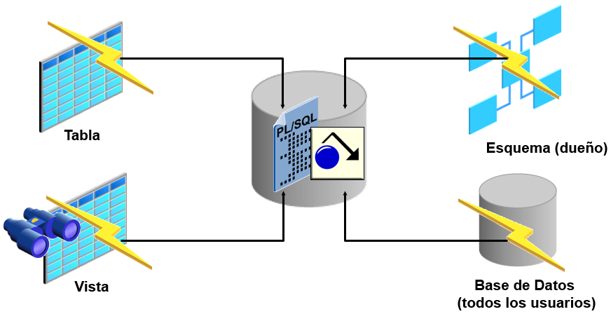
Conceptos Generales de Triggers de Base de Datos
Notes:
4

Slide 5
Características de los Triggers de Base de Datos
Se almacena sólo el código fuente del Trigger, por lo tanto se compila cada vez que se activan
Un Trigger no admite parámetros y puede afectar a N filas.
Para definir un Trigger se deben
especificar las condiciones bajo las cuales el trigger será ejecutado y las acciones que se realizarán cuando el Trigger se ejecute
Un nombre de Trigger debe ser único con respecto a otro Trigger del mismo esquema
Cuando un Trigger falla, el servidor Oracle realiza automáticamente un Rollback de las sentencias que conforman el cuerpo del Trigger
Notes:
5

Slide 6
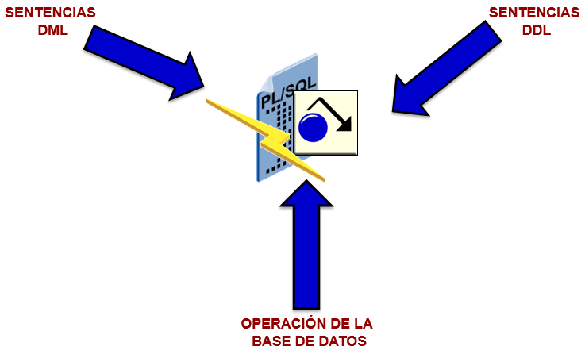
Tipos de Eventos que un Trigger puede controlar
Notes:
6

Slide 7
Tipos de Eventos que un Trigger puede controlar
Sentencias DML
Una sentencia INSERT, UPDATE o DELETE en una tabla específica (o vista, en algunos casos).
Sentencias DDL
Sentencia CREATE, ALTER o DROP en cualquier objeto de esquema
Operación de la Base de Datos
El inicio o cierre de una instancia o base de datos (startup, shutdown).
Un mensaje de error específico o cualquier mensaje de error.
El inicio o cierre de sesión de usuario (logon, logoff).
Notes:
7

Slide 8
Creación de Trigger asociado a Sentencias DML
La sentencia CREATE TRIGGER permite crear un nuevo Trigger en la Base de Datos el cual consta de tres partes: Comando, Restricción y Acción
En el Comando
se especifica la sentencia DML que activará al Trigger y la tabla asociada.
Se especifica también si el Trigger se activa ANTES o DESPUÉS de la sentencia
En la Restricción se define la condición que tiene que verificar cada fila de la tabla para que se ejecute la acción del Trigger
En la Acción se define la tarea específica que realiza el Trigger a través de comandos y sentencias SQL y PL/SQL
Sintaxis
CREATE [OR REPLACE] TRIGGER nombre_trigger
tiempo
evento1 [OR evento2 OR evento3 ]
ON nombre_object
[[REFERENCING OLD AS old | NEW AS new ]
FOR EACH ROW
[WHEN (condición)]
[DECLARE variables]]
cuerpo_trigger
Notes:
8

Slide 9
Tiempo de Ejecución de un Trigger DML
Se puede especificar el tiempo de ejecución de las acciones del Trigger
BEFORE: ejecuta el cuerpo del Trigger antes de que el evento DML que lo desencadena se ejecute sobre la tabla
AFTER: ejecuta el cuerpo del Trigger después de que el evento DML que lo desencadena se ejecute sobre la tabla
INSTEAD OF:
ejecuta el cuerpo del Trigger en lugar de la sentencia DML que se ejecuta sobre una vista (ni antes ni después, sólo sustituyéndola)
Si se definen múltiples triggers sobre el objeto, entonces el orden en que se activan los Triggers es arbitrario
Notes:
9

Slide 10
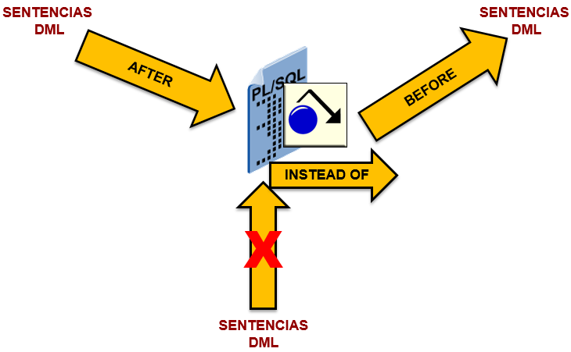
Tiempo de Ejecución de un Trigger DML
Notes:
10

Slide 11
Tipos de Triggers DML
El tipo de Trigger determina si el cuerpo del Trigger se ejecutará para cada fila o sólo una vez cuando se ejecute la sentencia DML en la tabla
Trigger
a Nivel de fila
Se ejecuta una vez por cada fila afectada por la sentencia SQL que activa la ejecución del trigger.
No se ejecuta si el evento que gatilla al trigger no afecta ninguna fila.
Está indicado por la especificación de la cláusula FOR EACH ROW.
Usa un nombre de correlación para accesar al valor almacenado en la Base de Datos o al nuevo valor de la fila que está siendo procesada por el trigger
Trigger
a Nivel de Sentencia
Es el tipo de trigger por defecto.
Se ejecuta una vez antes o después de la sentencia SQL que gatilla el trigger.
Se gatilla una vez (no importa el número de filas que serán afectadas) incluso si ninguna fila es afectada
Notes:
11

Slide 12
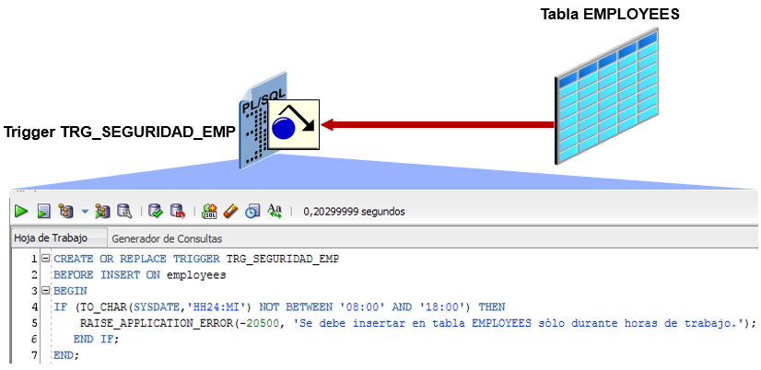
Creación de Trigger DML a Nivel de Sentencia
Ejemplo:
Notes:
12

Slide 13
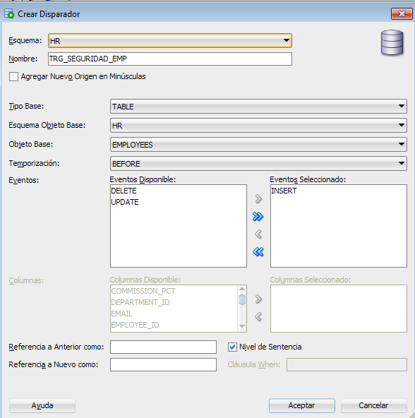
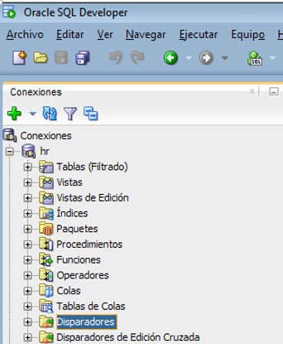
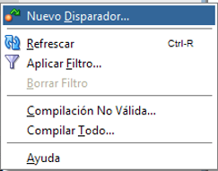
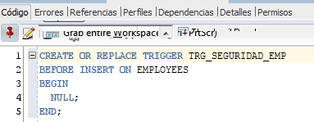
Creación de Trigger DML a Nivel de Sentencia
Ejemplo:
Notes:
13

Slide 14
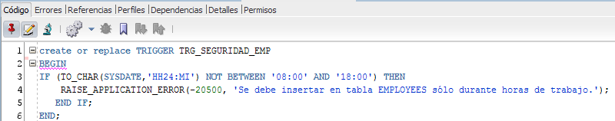
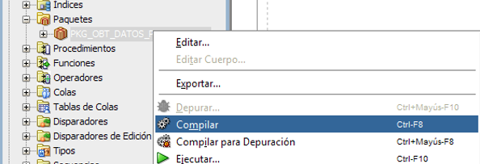

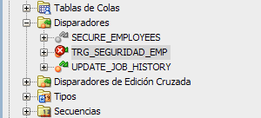
Compilando un Triggers DML
Ejemplo:
Notes:
14

Slide 15
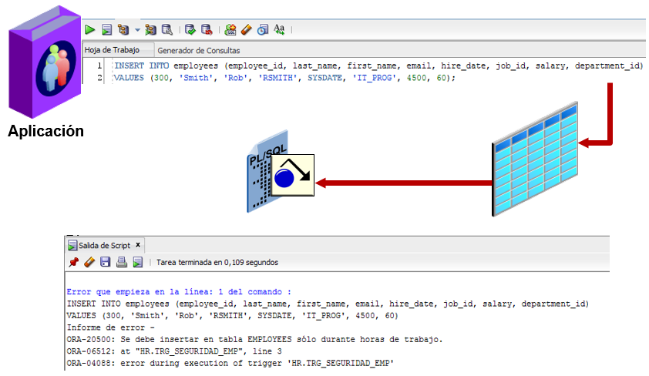
Activación de un Trigger DML a Nivel de Sentencia
Ejemplo:
Notes:
15

Slide 16
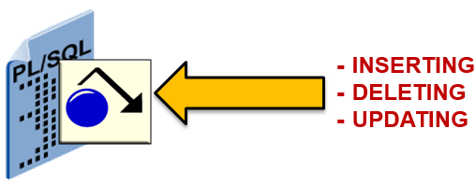
Uso de Predicados Condicionales en Triggers DML
En triggers a nivel de sentencia o de fila si hay más de una operación DML que puede activar el trigger, en el cuerpo de éste se pueden usar los predicados condicionales
INSERTING, DELETING y UPDATING son los predicadores condicionales para comprobar qué tipo de declaración activó el Trigger
INSERTING retorna verdadero si la sentencia es INSERT,
DELETING retorna verdadero si la sentencia es DELETE y UPDATING retorna verdadero si la sentencias es UPDATE
Notes:
16

Slide 17
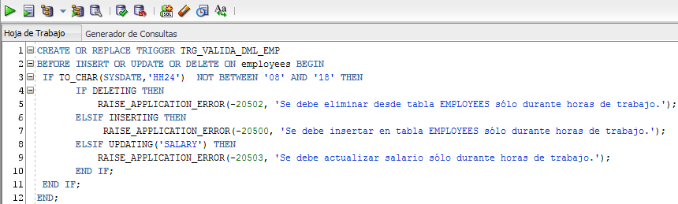
Uso de Predicados Condicionales en Triggers DML
Ejemplo:
Notes:
17

Slide 18
Uso de OLD y NEW en un Trigger DML
En un trigger a nivel de fila, para referenciar el valor de una columna antes y después del cambio de dato se deben utilizar OLD y NEW como prefijo
Deben ir precedidos por : (dos puntos) en cada sentencia PL/SQL o SQL
No se deben utilizar : (dos puntos) como prefijo si son referenciados en la condición de restricción WHEN
:NEW no se puede modificar en un Trigger AFTER a nivel de fila.
:OLD nunca se puede modificar, sólo se puede leer
OPERACIÓN | VALOR OLD | VALOR NEW
INSERT | NULL | Valor Insertado o que se va a insertar
UPDATE | Valor antes de UPDATE (valor que existe en la tabla) | Valor después del UPDATE (nuevo valor con el cual se va a actualizar la tabla)
DELETE | Value antes de DELETE (valor que existe en la tabla) | NULL
Notes:
18

Slide 19
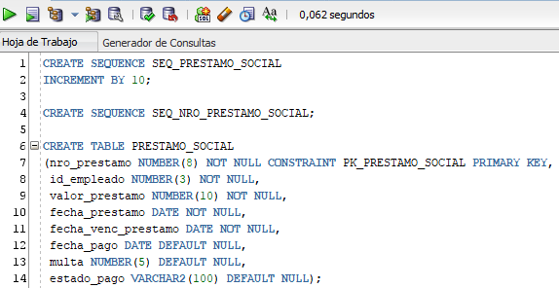
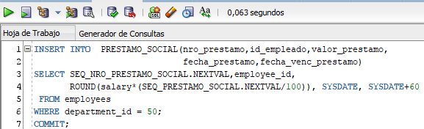
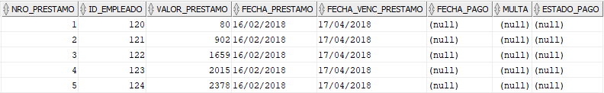
Creando Trigger DML a Nivel de Fila
Ejemplo:
1
2
3
Notes:
19

Slide 20
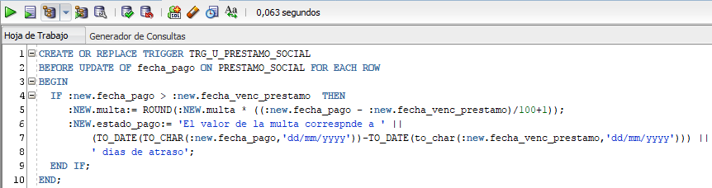
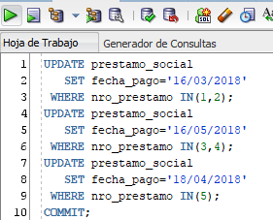
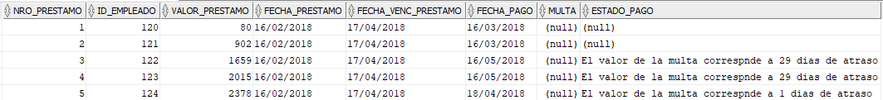
Creando Trigger DML a Nivel de Fila
Ejemplo:
4
5
6
Notes:
20

Slide 21
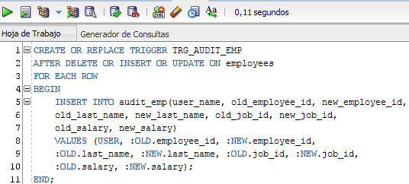
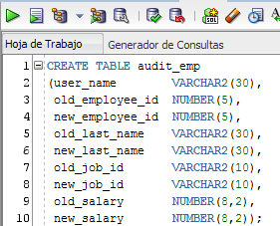

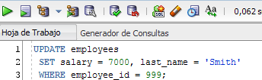

Creando Trigger DML a Nivel de Fila
Ejemplo:
2
1
3
4
5
Notes:
21

Slide 22
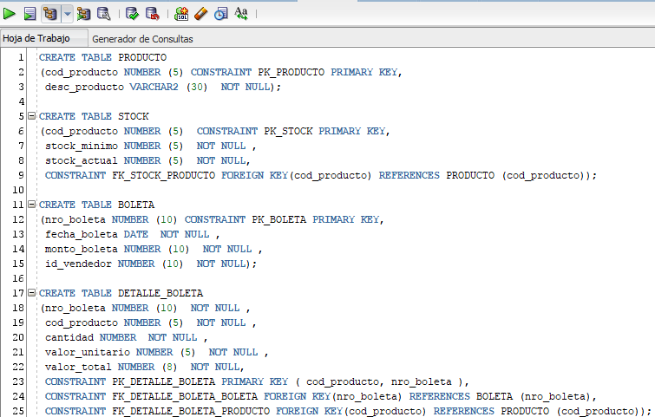
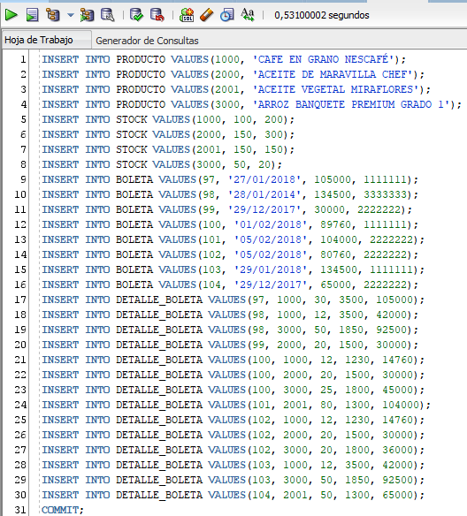
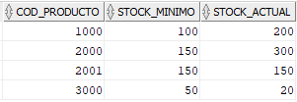
Creando Trigger DML a Nivel de Fila
Ejemplo:
2
1
3
Notes:
22

Slide 23
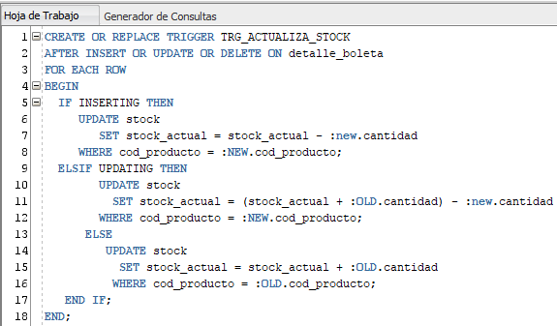
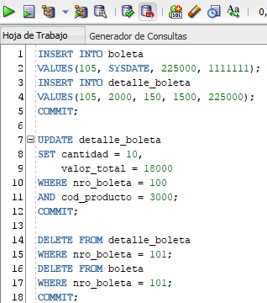
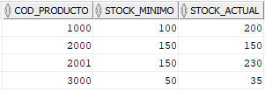
Creando Trigger DML a Nivel de Fila
Ejemplo:
4
5
6
Notes:
23

Slide 24
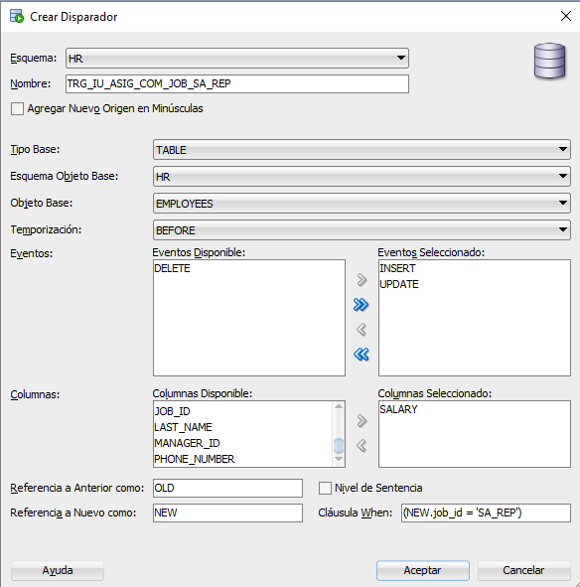
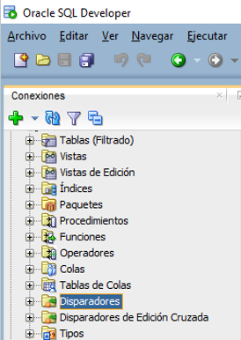
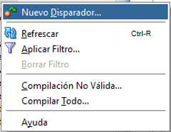
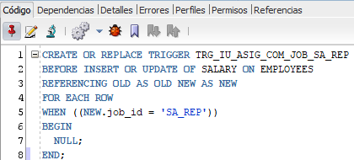
Creando Trigger DML a Nivel de Fila
Ejemplo:
Notes:
24

Slide 25
Cláusula WHEN en Trigger DML a Nivel de Fila
Se puede incluir
una restricción en la definición de un Trigger a nivel de fila especificando una expresión SQL booleana en una cláusula WHEN
Si incluye una cláusula WHEN en el Trigger, entonces la expresión en la cláusula WHEN se evalúa para cada fila afectada por el Trigger
Si la expresión se evalúa como TRUE para una fila, entonces el cuerpo del Trigger se ejecuta para esa fila
Si la expresión se evalúa como FALSO o NO ES VERDADERA para una fila, entonces el cuerpo del Trigger no se ejecuta para esa fila
La sentencia SQL que activó el Trigger no se revierte si la expresión en una cláusula WHEN se evalúa como FALSO
Notes:
25

Slide 26
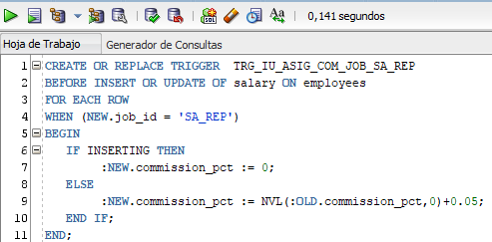

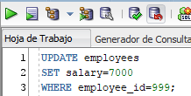
Restringiendo Trigger DML a Nivel de Fila
Ejemplo:
1
2
3
4
5
Notes:
26

Slide 27
Restricciones de un Trigger DML a Nivel de Fila
Leer y escribir datos usando Triggers está sujeto a ciertas reglas que sólo se aplican a Triggers a nivel de filas, a menos que el Trigger a nivel de sentencia se haya gatillado por ON DELETE CASCADE
Una Tabla es Mutante
Si está siendo modificada actualmente por una sentencia DML (INSERT, UPDATE o DELETE).
Si está siendo leída por Oracle para forzar que se cumpla la regla de integridad referencial.
Si está siendo actualizada para cumplir una restricción con ON DELETE CASCADE.
Restricciones de las sentencias SQL del cuerpo del Trigger
No pueden leer o modificar ninguna Tabla Mutante de la sentencia que provoca que se gatille el Trigger.
No pueden modificar las columnas de PK, UNIQUE o FK de una Tabla Padre a las que hace referencia la tabla del Trigger, pero sí se pueden modificar las otras columnas
Notes:
27

Slide 28
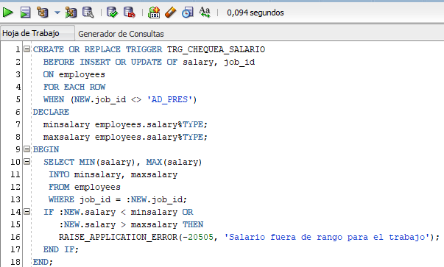
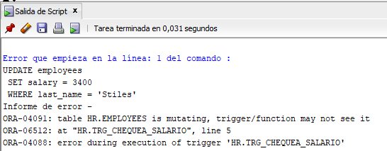
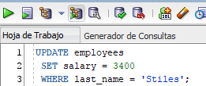
Restricciones de un Trigger DML a Nivel de Fila
Ejemplo:
1
2
3
Notes:
28

Slide 29
Trigger INSTEAD OF
El Trigger
INSTEAD OF anula la sentencia DML que disparó al Trigger. Se ejecuta en lugar de esa sentencia DML (ni antes ni después de ella)
INSTEAD OF sólo se define sobre Vistas y es útil si se intenta modificar una vista no actualizable
Debe tener Nivel de Fila y se declara usando INSTEAD OF en lugar de BEFORE/AFTER
Este Trigger es usado para realizar una operación de INSERT, UPDATE o DELETE directamente sobre las tablas que son parte de la vista
Notes:
29

Slide 30
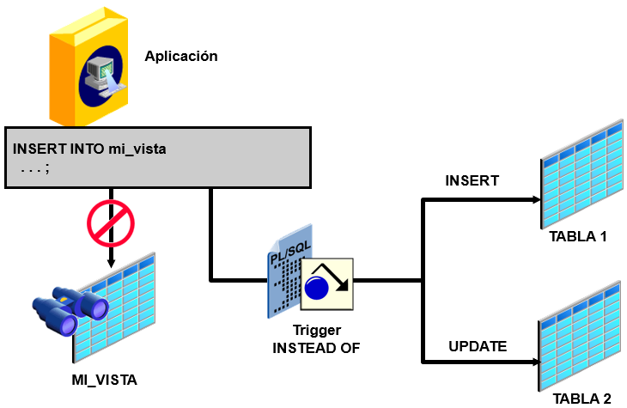
Trigger INSTEAD OF
Notes:
30

Slide 31
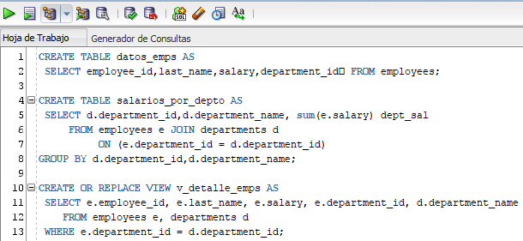
Trigger INSTEAD OF
Ejemplo:
1
Notes:
31

Slide 32
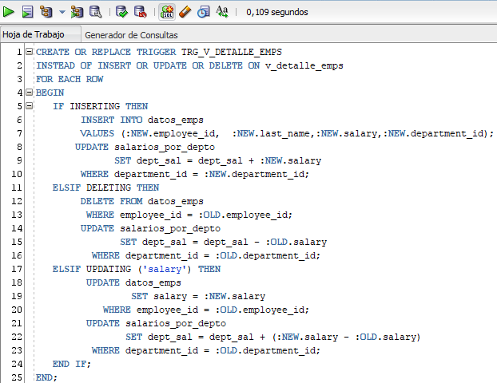
Trigger INSTEAD OF
Ejemplo:
2
Notes:
32

Slide 33
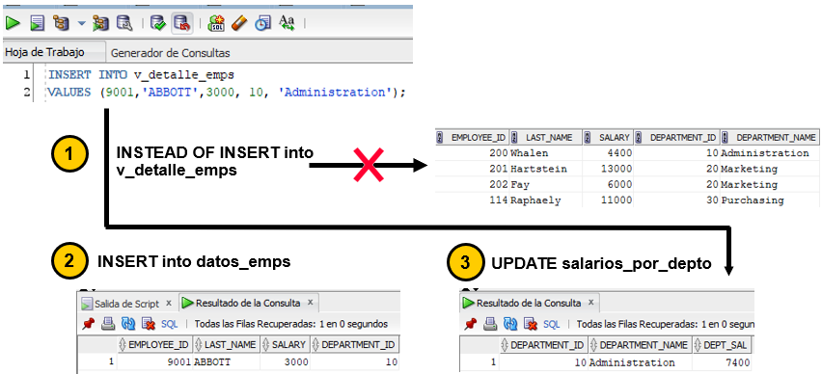
Trigger INSTEAD OF
Ejemplo:
3
Notes:
33

Slide 34
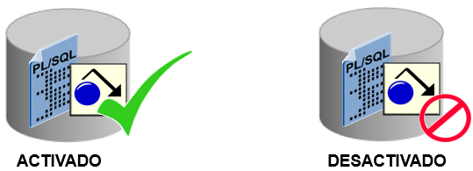
Estados de un Trigger
Un Trigger puede estar en estado Activado o Desactivado.
Si el Trigger está activado éste ejecuta su acción si se ejecuta una sentencia que lo gatilla. Si está desactivado no ejecuta su acción incluso si se ejecuta una sentencia
que lo gatille
Antes de Oracle Database 11g, si se creaba un Trigger cuyo cuerpo tenía un error de compilación PL/SQL, la sentencia DML efectuada sobre la tabla fallaba
A contar de Oracle Database 11g se puede crear
un Trigger deshabilitado y luego activarlo cuando se sabe que va a ser compilado con éxito.
Notes:
34

Slide 35
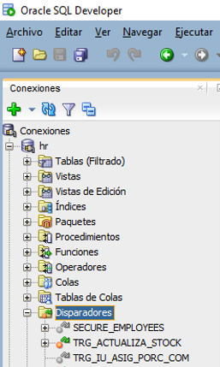
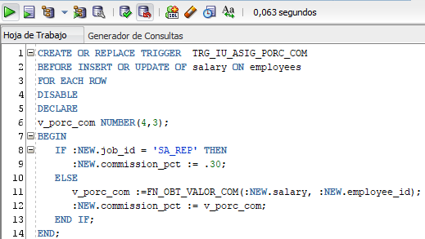
Estados de un Trigger
Ejemplo:
Notes:
35

Slide 36
Ejecución de Subprogramas en Triggers
La sentencia CALL permite ejecutar un procedimiento almacenado. El procedimiento puede ser implementado en PL/SQL, C o Java
La ejecución de una función almacenada es igual a como se hace en cualquier otro subprograma
La ejecución de un procedimiento y función almacenada puede referenciar los atributos del trigger :NEW y :OLD como parámetros
Sintaxis:
CREATE [OR REPLACE] TRIGGER nombre_trigger
tiempo
evento1 [OR evento2 OR evento3 ]
ON nombre_tabla
[REFERENCING OLD AS old | NEW AS new]
[FOR EACH ROW]
[WHEN condición ]
CALL nombre_procedimiento
variable:=nombre_función
Notes:
36

Slide 37
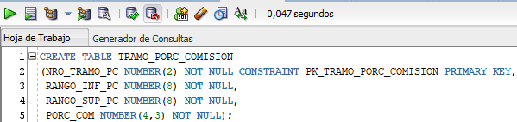
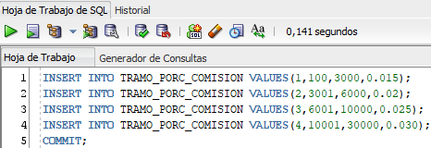
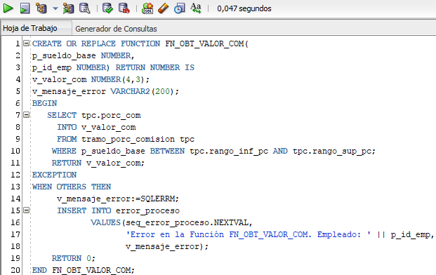
Ejecución de Subprogramas en Triggers
Ejemplo:
1
2
3
Notes:
37

Slide 38
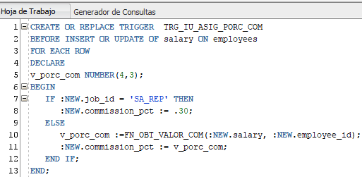
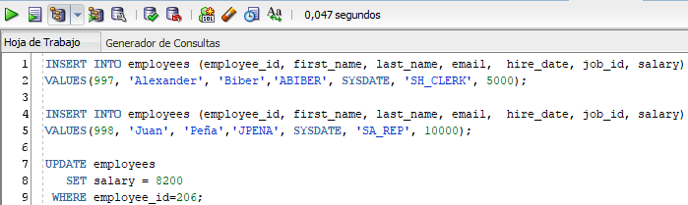
Ejecución de Subprogramas en Triggers
Ejemplo:
4
5
6
Notes:
38

Slide 39



Ejecución de Subprogramas en Triggers
Ejemplo:
1
2
3
Notes:
39

Slide 40

Creación de Trigger asociado a Sentencias DDL
Un Trigger DDL sólo se gatilla si el objeto que está siendo creado es un cluster, función, índice, package, procedimiento, rol, secuencia, sinónimo, tabla, tablespaces, trigger, tipo, vista o usuario
Sintaxis:
CREATE [OR REPLACE] TRIGGER nombre_trigger
tiempo
[evento_ddl1 [OR evento_ddl2 OR ...]]
ON {DATABASE|SCHEMA}
cuerpo_trigger
Notes:
40

Slide 41
Creación de Trigger asociado a Eventos
Un trigger asociados sobre eventos de Sistema pueden ser definidos a nivel de Base de Datos o Esquema
Un Trigger asociados a sentencias DDL, o de conexión de usuarios se pueden definir a nivel de Base de Datos o Esquema
Un trigger definido a nivel de Base de Datos se gatilla para todos los usuarios
Un trigger definido a nivel de esquema o tabla se gatilla sólo cuando el evento que lo activa involucra al esquema o la tabla
Los eventos que pueden causar que un trigger se active: Evento de usuario y Evento de Base de Datos o Sistema
Notes:
41

Slide 42
Creación de Trigger asociado a Eventos
Evento de Usuario
CREATE, ALTER o DROP.
Un usuario inicia sesión en la base de datos (AFTER LOGON).
Un usuario cierra la sesión en la base de datos (BEFORE LOGOFF).
Evento de
Base de Datos o Sistema
La base de datos se ha abierto (AFTER STARTUP)
La base de datos se ha cerrado normalmente (BEFORE SHUTDOWN)
Se ha producido un error Oracle (AFTER SERVERERROR)
Notes:
42

Slide 43

Creación de Trigger asociado a Eventos
Sintaxis:
Ejemplo:
CREATE [OR REPLACE] TRIGGER nombre_trigger
BEFORE | AFTER
[evento1_basededatos1 [OR evento1_basededatos1 OR ...]]
ON {DATABASE | SCHEMA}
cuerpo_tigger
Notes:
43

Slide 44

Manejo de Triggers con Sentencias ALTER y DROP
Desactivar o volver a activar un Trigger:
Deshabilitar o volver a activar todos los Triggers para una tabla:
ALTER TRIGGER nombre_trigger DISABLE | ENABLE;
ALTER TABLE nombre_tabla DISABLE | ENABLE ALL TRIGGERS;
Notes:
44

Slide 45



Manejo de Triggers con Sentencias ALTER y DROP
Volver a compilar un Trigger:
Elimina un Trigger desde la base de datos:
ALTER TRIGGER nombre_trigger COMPILE;
DROP TRIGGER nombre_trigger;
Notes:
45

Slide 46
Obteniendo Información de Triggers desde el Diccionario de Datos
De la vista USER_SOURCE se puede obtener el código fuente de los bloques PL/SQL que ha creado el usuario en la Base de Datos
Desde la vista USER_TRIGGERS se puede obtener información detallada de los Triggers creados por el usuario
Desde la vista USER_ERRORS se puede obtener información sobre errores de compilación de los bloques PL/SQL que ha creado el usuario en la Base de Datos
Desde la vista USER_OBJECTS se puede obtener información de todos los objetos que pertenecen al usuario
Notes:
46

Slide 47
Resumen
Se identificar las características y el uso de un Trigger.
Se describieron los eventos que pueden ser controlados a través de un Trigger.
Se describieron los tipos de Triggers asociados a sentencias DML
Se explicó cómo crear Trigger a Nivel de Sentencia
Se explicó cómo usar predicadores condicionales en un Trigger
Se explicó cómo usar las pseducomumnas OLD y NEW
Se explicó cómo crear un Trigger a Nivel de Fila.
Se explicó cómo incorporar restricciones en Trigger a Nivel de Fila
Se explicó cómo crear un Trigger INSTEAD OF
Se explicó cómo crear Trigger asociado a sentencias DDL y a eventos
Se nombraron las Vistas del Diccionario de Datos que se pueden consultar para obtener información de las funciones.

